Slide 1


Slide 2






تعيين تلميذ(ة) للإجابة .
توجيهات و شرح التعليمات.
عرض فيديو.
المرور بين الصفوف للمساعدة و تصحيح الإنجازات
عمل في ثنائيات .
نهاية الشريط، المرور إلى الشريحة الموالية.

Slide 3

تنظيم حصص الأسبوع
اليوم 1 -
استماع وتحدث .
قراءة : قراءة حرف الغين مع التنوين .
رسم الحرف مع التنوين- نقل .
معجم.
استماع وتحدث.
قراءة : تعرف حرف القاف مع الحركات القصيرة والطويلة.
خط : رسم الحرف مع الحركات القصيرة والطويلة.
استماع وتحدث .
قراءة : دمج .
إملاء .
استماع وتحدث.
قراءة : قراءة حرف القاف مع التنوين .
خط : رسم الحرف مع التنوين .
استماع وتحدث .
قراءة : أراجع ما تعلمته .
إنتاج كتابي .
استماع وتحدث .
قراءة : قراءة حرف الغين مع الحركات القصيرة والطويلة .
خط : رسم الحرف الحركات القصيرة والطويلة .

Slide 4








هيكلة حصة اليوم
-01افتتاح الحصة
الترحيب وتدبير السلوك.
أنشطة اعتيادية: إملاء.
كلمات بصرية: الأحد – يوليوز –غشت – بجانب – قرب – عن
قراءة مشتركة
-02معجم
معجم الصحة والنظافة:
يستحم – خوذة –تحمي –يسقط – يغرق –تنقذ
-03استماع وتحدث
تعرف واستثمار البنيات اللغوية:
الجملة الفعلية: لا تفعل – لا تفعلي
04-قراءة / كتابة
تعرف حرف القاف معزولا ومع الحركات القصيرة والطويلة.
رسم الحرف معزولا ومع الحركات القصيرة والطويلة.

Slide 5

عند نهاية الحصة
على الأقل % 80 من المتعلمين سيكونون قادرين على:
تعرف مفردات معجم الصحة والنظافة والحماية من الأخطار؛
تعرف واستثمار البنيات اللغوية: الجملة الفعلية: لا تفعل – لا تفعلي؛
تعرف الصوت [ق] وتمييزه وقراءته معزولا ومع الحركات القصيرة والطويلة؛
رسم حرف القاف معزولا ومع الحركات القصيرة والطويلة.

Slide 6


افتتاح الحصة
افتتاح الحصة
الترحيب وتدبير السلوك
أنشطة اعتيادية:
إملاء: شا – ساً - تُشاهِدُ - شَرِساً
كلمات بصرية: الأحد – يوليوز –غشت – بجانب – قرب – عن
قراءة مشتركة

Slide 7


مرحبا بكم ، سننطلق في حصة اللغة العربية.
اختــتام الحــصة
قراءة/ كتابة
استـماع وتحدث
معــــــــــجم
افتتاح الحصة

Slide 8


قبل أن نبدأ حصة اليوم سأذكركم بشروط الحصول على نجمة التميز.
اختــتام الحــصة
قراءة/ كتابة
استـماع وتحدث
معــــــــــجم
افتتاح الحصة
أُنْصِتُ وأَنْتَبِهُ جَيِّداً للدَّرْسِ.
وَأَنا جالِسٌ، أَرْفَعُ أُصْبُعي لِلْإجابَةِ.

Slide 9


ضعوا اللوحة والكراسة في القمطر. 
اختــتام الحــصة
قراءة/ كتابة
استـماع وتحدث
معــــــــــجم
افتتاح الحصة

Slide 10






يتم اعتماد نشاط اعتيادي خاص بالإملاء بداية كل حصة ؛
يطلب من المتعلمين، في نهاية كل حصة، قراءة كلمات الصفحة المخصصة للحرف مع نقل هذه الكلمات على دفتر الواجبات المنزلية؛
يمر الأستاذ سريعا بين الصفوف في بداية كل حصة لمراقبة إنجاز الواجب المنزلي (نقل الكلمات)؛
يملي الأستاذ على المتعلمين في بداية كل حصة مقطعين وكلمتين من الكلمات التي نقلها المتعلمون كواجب منزلي في الحصة السابقة؛
يتم نشاط الإملاء في بداية كل حصة على الألواح ويتم التصحيح وتقديم التغذية الراجعة في حينه؛
بالنسبة للوحة المقاطع فيتم الاستمرار في تعبئتها في نهاية كل حصة بالحرف الجديد ثم قراءتها قبل ختام الحصة كما ينصح بتعويد المتعلمين على قراءة لوحة المقاطع في أي وقت متاح.

Slide 11

خذوا الألواح سأملي عليكم مقاطع وكلمات (يملي الأستاذ على المتعلمين، تباعا، مقطعين وكلمتين – المكتوبة في الشريحة الانتقالية الخاصة بافتتاح الحصة - مع التصحيح على السبورة والألواح)
اختــتام الحــصة
قراءة/ كتابة
استـماع وتحدث
معــــــــــجم
افتتاح الحصة

Slide 12
بِدايَةً؛ ستتعلمون قراءة مجموعة من الكلمات.
اختــتام الحــصة
قراءة/ كتابة
استـماع وتحدث
معــــــــــجم
افتتاح الحصة
في
ماذا
كانَتْ
عَنْ
قُرْبَ
بِجانِبِ

Slide 13
نَقرأ معا. رددوا معي.
اختــتام الحــصة
قراءة/ كتابة
استـماع وتحدث
معــــــــــجم
افتتاح الحصة
في
ماذا
كانَتْ
عَنْ
قُرْبَ
بِجانِبِ

Slide 14
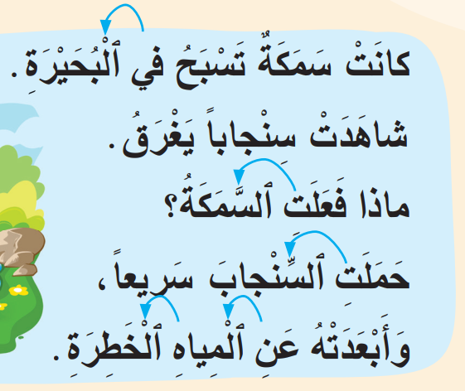
سنقرأ معا نص القراءة المشتركة. سأقرأ النص جملة جملة وأنتم ترددون بعدي جماعة.
اختــتام الحــصة
قراءة/ كتابة
استـماع وتحدث
معــــــــــجم
افتتاح الحصة

Slide 15

معجم
2
معجم
معجم الصحة والنظافة والحماية من الأخطار:
يستحم – خوذة –تحمي –يسقط – يغرق –تنقذ

Slide 16
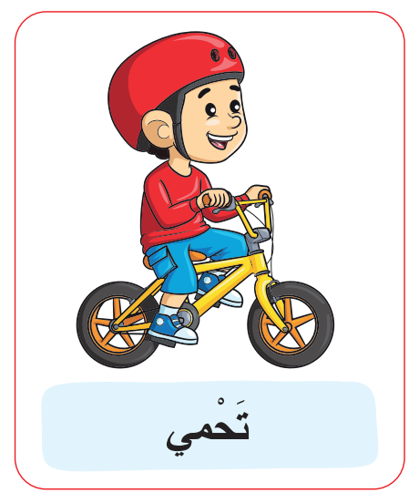
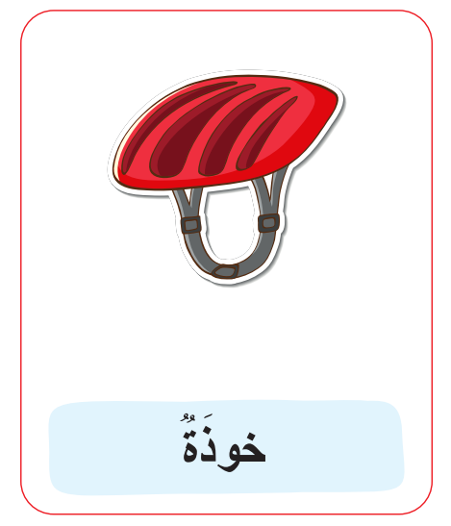
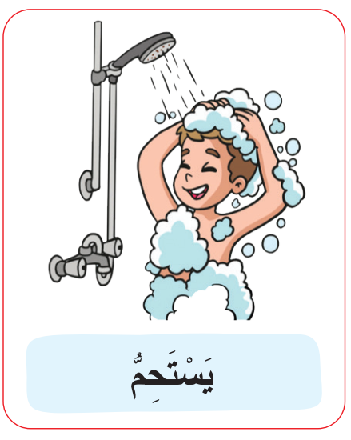
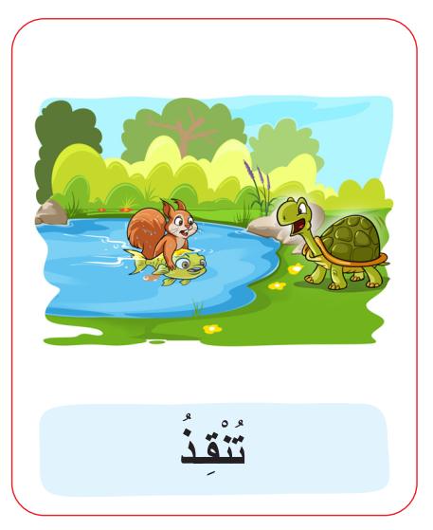
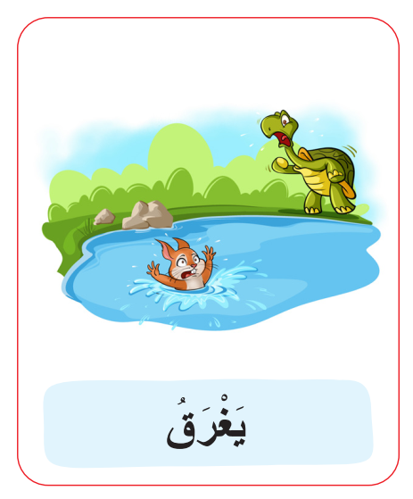
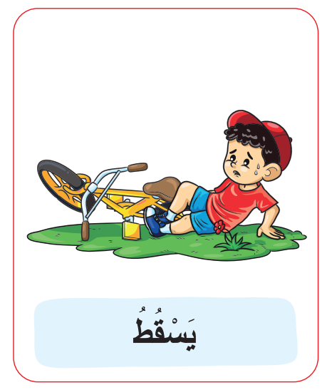
انتبهوا الآن. سوف نتعلم كلمات جديدة، سنستعمل هذه الكلمات للتحدث عن المحافظة على جسمنا وصحتنا من الأخطار.
اختــتام الحــصة
قراءة/ كتابة
استـماع وتحدث
معــــــــــجم
افتتاح الحصة

Slide 17
ما هذه؟ يمكن للمتعلمين استعمال اللغة الأم للتعبير عن الكلمة.
اختــتام الحــصة
قراءة/ كتابة
استـماع وتحدث
معــــــــــجم
افتتاح الحصة

Slide 18

هذه خوذَةٌــــ خوذة ــــ رَدِّدوا: خوذَةٌ.
اختــتام الحــصة
قراءة/ كتابة
استـماع وتحدث
معــــــــــجم
افتتاح الحصة
خـوذَة

Slide 19
لماذا نضع الخوذة؟ يمكن للمتعلمين استعمال اللغة الأم للتعبير عن الكلمة.
اختــتام الحــصة
قراءة/ كتابة
استـماع وتحدث
معــــــــــجم
افتتاح الحصة

Slide 20
الخوذة تحمي. تحمي. ردِّدوا : تحمي
اختــتام الحــصة
قراءة/ كتابة
استـماع وتحدث
معــــــــــجم
افتتاح الحصة
تَـحْـمـي

Slide 21
ماذا يحدث للولد؟ يمكن للمتعلمين استعمال اللغة الأم للتعبير عن الكلمة.
اختــتام الحــصة
قراءة/ كتابة
استـماع وتحدث
معــــــــــجم
افتتاح الحصة

Slide 22
الولدُ يسقُطُ. يسقُطُ. رَدِّدوا : يَسْقُطُ.
اختــتام الحــصة
قراءة/ كتابة
استـماع وتحدث
معــــــــــجم
افتتاح الحصة
يَـسْـقُـطُ

Slide 23
تَحِمي الخوذَةُ الولدَ عنْدَ السقوطِ. رَدِّدوا.
اختــتام الحــصة
قراءة/ كتابة
استـماع وتحدث
معــــــــــجم
افتتاح الحصة

Slide 24
ماذا يفعل الولدُ؟ يمكن للمتعلمين استعمال اللغة الأم للتعبير عن الكلمة.
اختــتام الحــصة
قراءة/ كتابة
استـماع وتحدث
معــــــــــجم
افتتاح الحصة

Slide 25
الولدُ يستحمُّ ـــــ يَسْتَحِمُّ. رَدِّدوا : يستحمُّ.
اختــتام الحــصة
قراءة/ كتابة
استـماع وتحدث
معــــــــــجم
افتتاح الحصة
يَـسْـتَـحِـمُّ

Slide 26
ماذا يحدثُ للسنجابِ؟ يمكن للمتعلمين استعمال اللغة الأم للتعبير عن الكلمة.
اختــتام الحــصة
قراءة/ كتابة
استـماع وتحدث
معــــــــــجم
افتتاح الحصة

Slide 27
السِّنجابُ يغرقُ - يَغْرَقُ ــــ رَدِّدوا يَغْرَقُ.
اختــتام الحــصة
قراءة/ كتابة
استـماع وتحدث
معــــــــــجم
افتتاح الحصة
يَـغْـرَقُ

Slide 28
ماذا تفعل السمكة؟ يمكن للمتعلمين استعمال اللغة الأم للتعبير عن الكلمة.
اختــتام الحــصة
قراءة/ كتابة
استـماع وتحدث
معــــــــــجم
افتتاح الحصة

Slide 29
السمكةُ تُنقذُ السنجابَ. تُنْقِذُ. رَدِّدوا : تُنْقِذُ.
اختــتام الحــصة
قراءة/ كتابة
استـماع وتحدث
معــــــــــجم
افتتاح الحصة
تُـنْـقِـذُ

Slide 30
تُنقِذُ السمكةُ السنجاب منَ الغَرَقِ. رددوا.
اختــتام الحــصة
قراءة/ كتابة
استـماع وتحدث
معــــــــــجم
افتتاح الحصة

Slide 31
الآن سوف نراجع الكلمات التي تعرفنا عليها. أنا أشير وأنت تقول.
اختــتام الحــصة
قراءة/ كتابة
استـماع وتحدث
معــــــــــجم
افتتاح الحصة

Slide 32

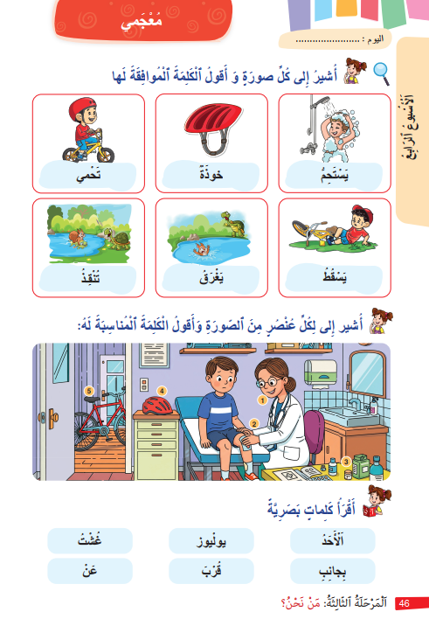
خذوا الكراسة ص 46.
اختــتام الحــصة
قراءة/ كتابة
استـماع وتحدث
معــــــــــجم
افتتاح الحصة

Slide 33

ستنجزون تمرين: «أنا أشير وأنت تقول» في ثنائيات.
اختــتام الحــصة
قراءة/ كتابة
استـماع وتحدث
معــــــــــجم
افتتاح الحصة
أَنْت تقول
2
أنا أشير
1

Slide 34
كل واحد يشير إلى الصورة وصديقه يقول الكلمة المناسبة لها.
اختــتام الحــصة
قراءة/ كتابة
استـماع وتحدث
معــــــــــجم
افتتاح الحصة

Slide 35

استماع وتحدث
3
استماع وتحدث
تعرف واستثمار البنيات اللغوية:
الجملة الفعلية: لا تفعل – لا تفعلي

Slide 36

سنتعلم الآن كيف نركب جملا تساعدنا على تقديم نصائح للحماية من الأخطار. سأبدأ أنا أولا. انتبهوا.
اختــتام الحــصة
قراءة/ كتابة
استـماع وتحدث
معــــــــــجم
افتتاح الحصة

Slide 37
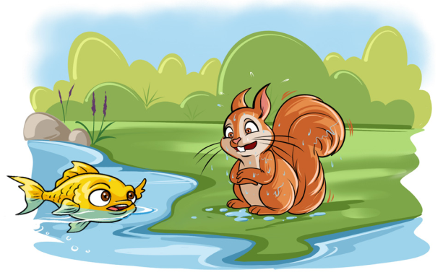
ليحمي نفسه من الأخطار، قالت السمكة للسنجاب: لا تلعب في الأماكن الخطرة. رددوا. ردد أنت.
اختــتام الحــصة
قراءة/ كتابة
استـماع وتحدث
معــــــــــجم
افتتاح الحصة
لا تَلْعَبْ في الأَماكِنِ الْخَطِرَةِ.

Slide 38
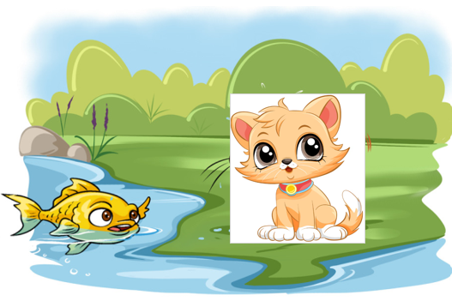
لتحمي نفسها من الأخطار، قالت السمكة للقطة: لا تلعبي في الأماكن الخطرة. رددوا. ردد أنت.
اختــتام الحــصة
قراءة/ كتابة
استـماع وتحدث
معــــــــــجم
افتتاح الحصة
لا تَلْعَبي في الأَماكِنِ الْخَطِرَةِ.

Slide 39
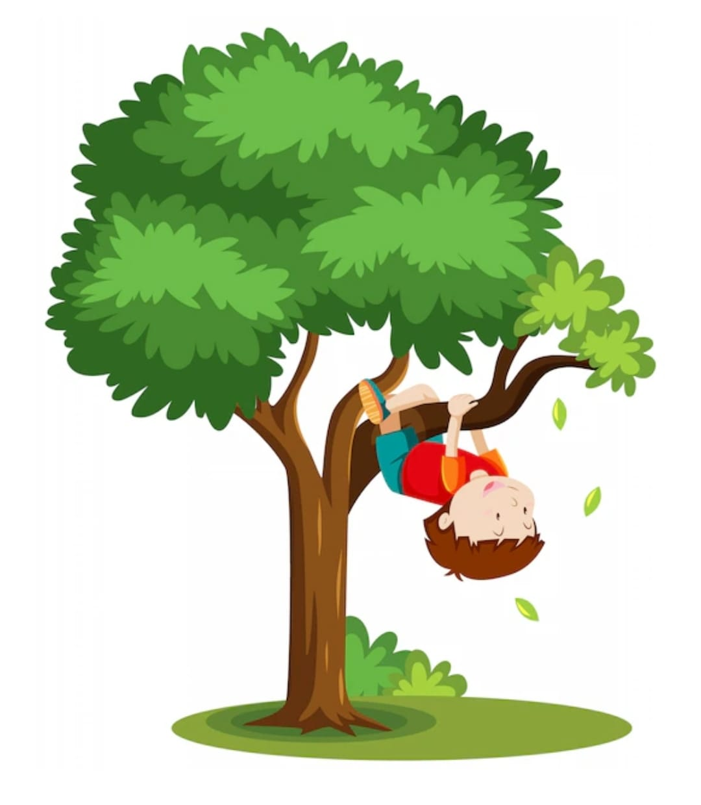
الآن سنحذر الولد، نقول: لا تتسلق الأشجار. رددوا. ردد أنت.
اختــتام الحــصة
قراءة/ كتابة
استـماع وتحدث
معــــــــــجم
افتتاح الحصة

Slide 40

لنحذر الفتاة نقول: لا تتسلقي الأشجار. رددوا. ردد أنت.
اختــتام الحــصة
قراءة/ كتابة
استـماع وتحدث
معــــــــــجم
افتتاح الحصة

Slide 41
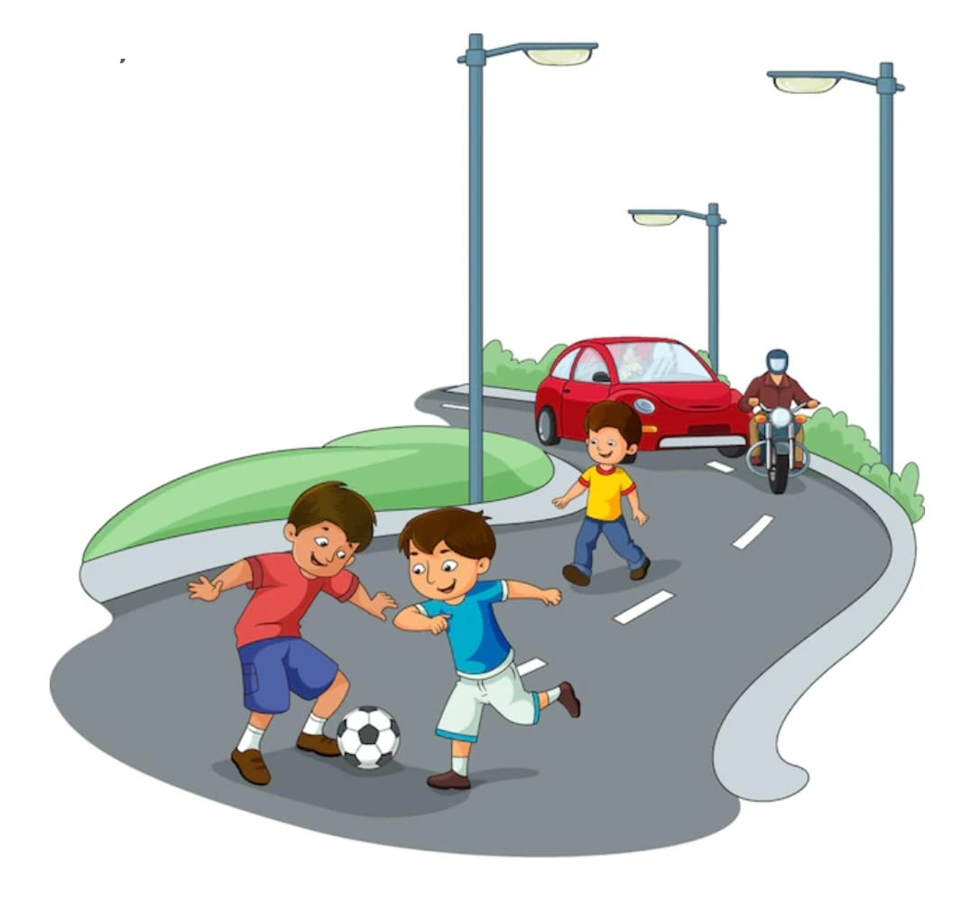
الآن دوركم، حذروا الولد من اللعب في الشارع.
اختــتام الحــصة
قراءة/ كتابة
استـماع وتحدث
معــــــــــجم
افتتاح الحصة

Slide 42
أحسنتم، لا تلعبْ في الشارعِ. رددوا. ردد أنت
اختــتام الحــصة
قراءة/ كتابة
استـماع وتحدث
معــــــــــجم
افتتاح الحصة

Slide 43
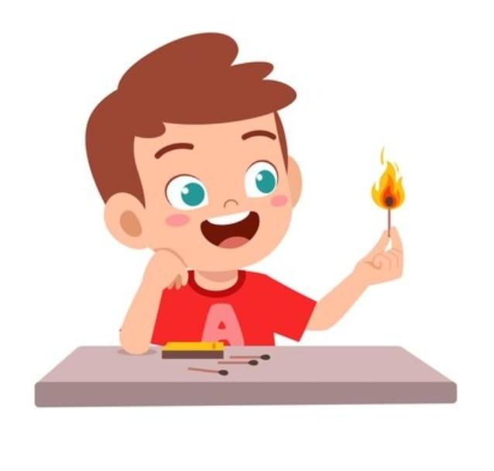
حذروا الولد من اللعب بالنار.
اختــتام الحــصة
قراءة/ كتابة
استـماع وتحدث
معــــــــــجم
افتتاح الحصة

Slide 44
أحسنتم، لا تلعب بالنار. رددوا. ردد أنت.
اختــتام الحــصة
قراءة/ كتابة
استـماع وتحدث
معــــــــــجم
افتتاح الحصة

Slide 45
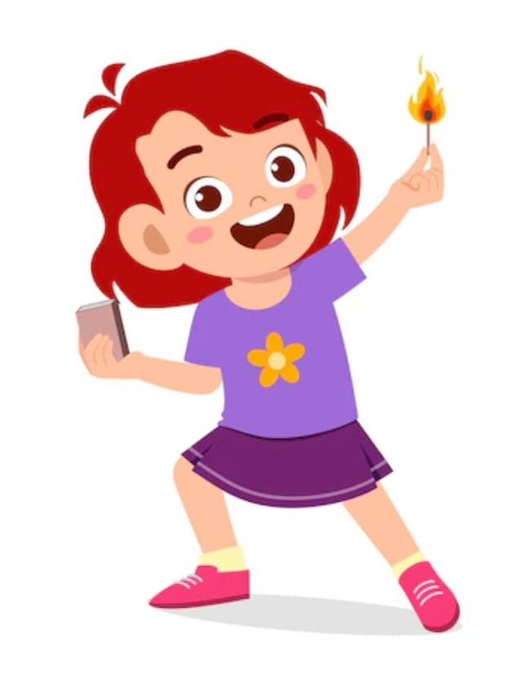
الآن، حذروا الفتاة من اللعب بالنار.
اختــتام الحــصة
قراءة/ كتابة
استـماع وتحدث
معــــــــــجم
افتتاح الحصة

Slide 46
أحسنتم، لا تلعبي بالنار. رددوا ردد أنت.
اختــتام الحــصة
قراءة/ كتابة
استـماع وتحدث
معــــــــــجم
افتتاح الحصة

Slide 47
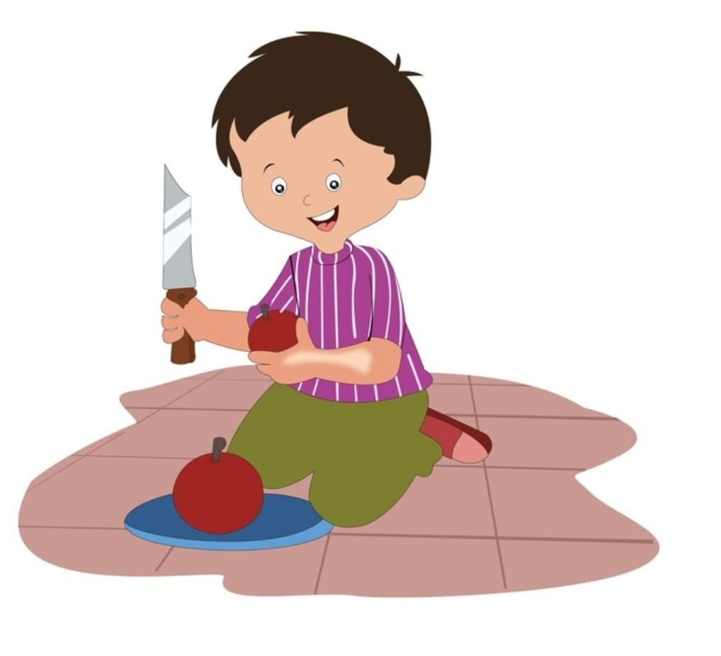
حذروا الولد من اللعب بالسكين.
اختــتام الحــصة
قراءة/ كتابة
استـماع وتحدث
معــــــــــجم
افتتاح الحصة

Slide 48
أحسنتم، لا تلعب بالسكين. رددوا. ردد. أنت
اختــتام الحــصة
قراءة/ كتابة
استـماع وتحدث
معــــــــــجم
افتتاح الحصة

Slide 49
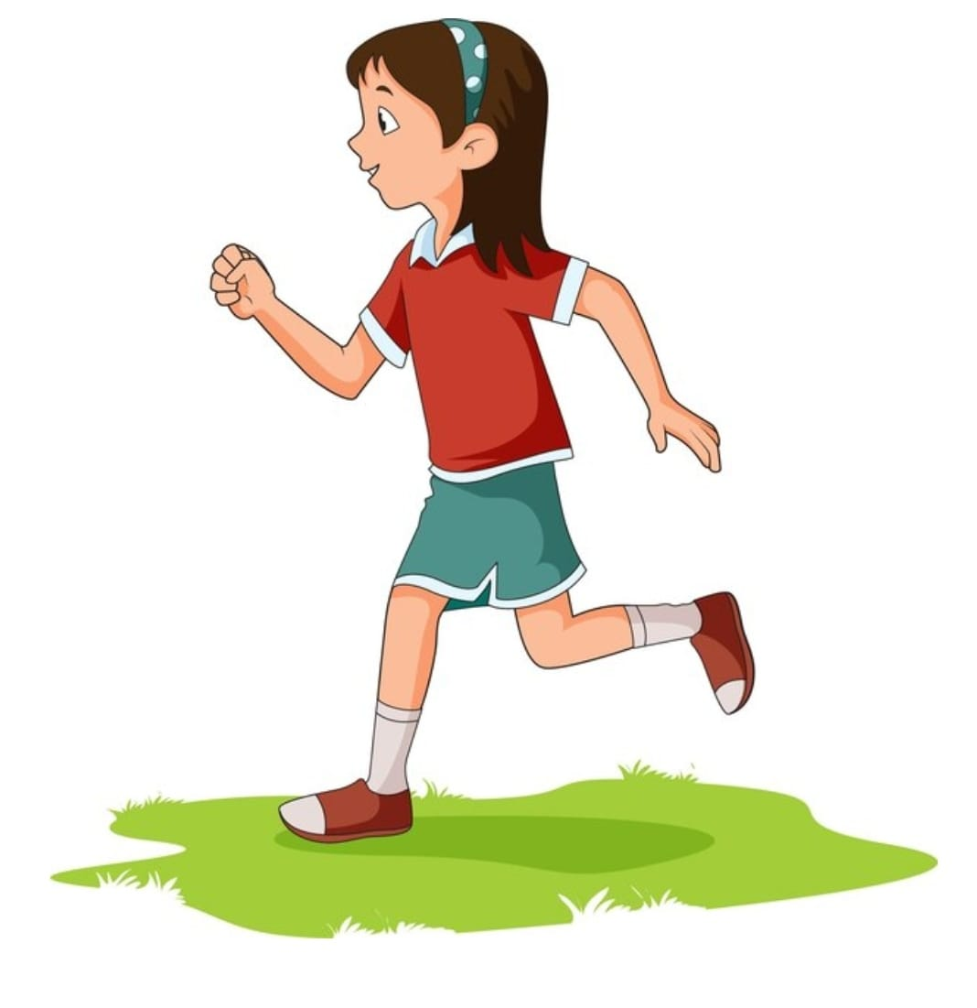
حذروا الفتاة من الجري في الساحة.
اختــتام الحــصة
قراءة/ كتابة
استـماع وتحدث
معــــــــــجم
افتتاح الحصة

Slide 50
أحسنتم، لا تجري في الساحة. رددوا. ردد. أنت
اختــتام الحــصة
قراءة/ كتابة
استـماع وتحدث
معــــــــــجم
افتتاح الحصة

Slide 51

  يطلب الأستاذ من المتعلمين محاكاة بعض الأفعال ويطلب من الآخرين نهيهم عنها ( لا تقف- لاتقفي - لا تجلس –لا تجلسي - لا تخرج – لا تخرجي...)
اختــتام الحــصة
قراءة/ كتابة
استـماع وتحدث
معــــــــــجم
افتتاح الحصة

Slide 52

وقت النجمة الآن. الفائز بنجمة الاستماع هو (هي) ....... صفقوا له (لها).
اختــتام الحــصة
قراءة/ كتابة
استـماع وتحدث
معــــــــــجم
افتتاح الحصة

Slide 53
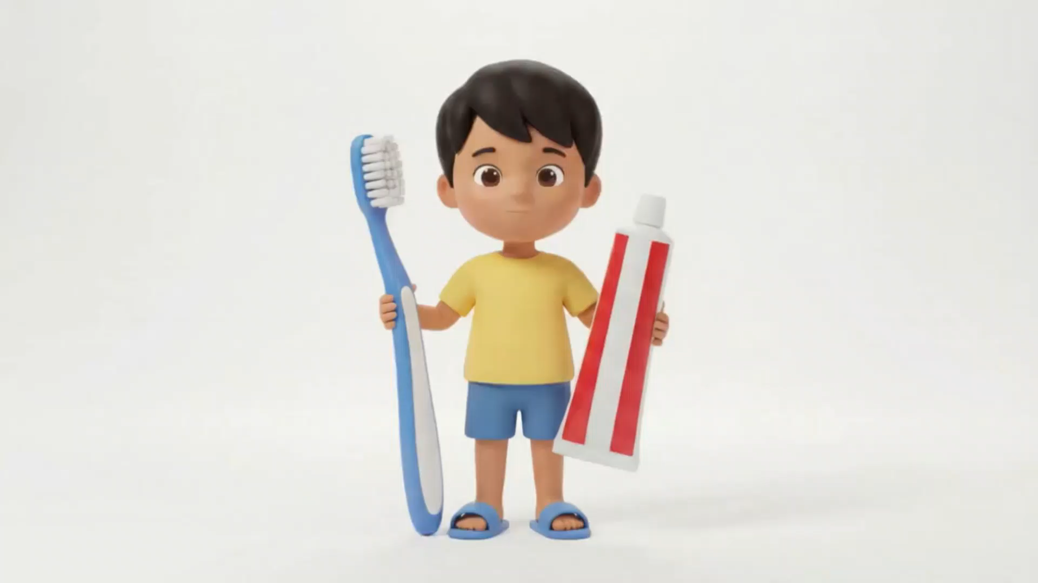
اختــتام الحــصة
قراءة/ كتابة
استـماع وتحدث
معــــــــــجم
افتتاح الحصة
قفوا، نستمع لأنشودة أغسل أسناني

Slide 54

قراءة كتابة
4
قراءة / كتابة
تعرف حرف القاف معزولا ومع الحركات القصيرة والطويلة.
رسم الحرف معزولا ومع الحركات القصيرة والطويلة.

Slide 55

ضيفنا اليوم هو حرف القاف. في كلمة قِرْدٌ أسمع الصوت [ق].
اختــتام الحــصة
قراءة/ كتابة
استـماع وتحدث
معــــــــــجم
افتتاح الحصة
ق

Slide 56

سنحدد الآن مكان الصوت [ق]: في أول الكلمة، في وسطها أو في آخرها.
اختــتام الحــصة
قراءة/ كتابة
استـماع وتحدث
معــــــــــجم
افتتاح الحصة
ق

Slide 57


قَلَمٌ ــ قلم. أين تسمعون الصوت[ ق ] في أول الكلمة، في وسطها أو في آخر الكلمة؟
اختــتام الحــصة
قراءة/ كتابة
استـماع وتحدث
معــــــــــجم
افتتاح الحصة

Slide 58
أحسنتم، نسمع الصوت [ ق ] في أول كلمة قلم.
اختــتام الحــصة
قراءة/ كتابة
استـماع وتحدث
معــــــــــجم
افتتاح الحصة

Slide 59
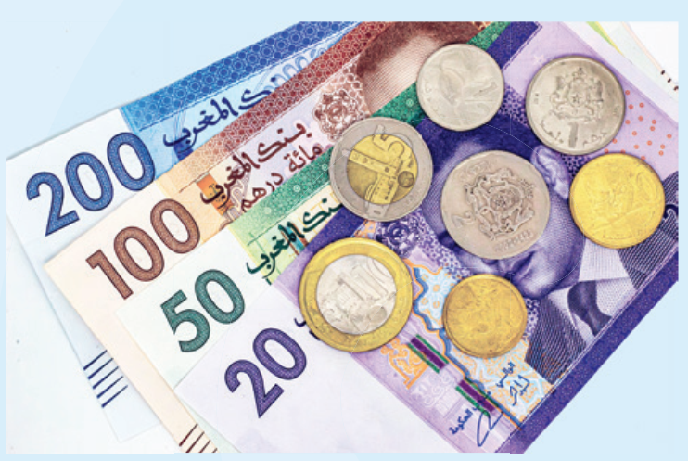
نقودٌ ــــ نقود ــــ أين تسمعون الصوت [ ق ] في الأول، في الوسط أم في الأخير.
اختــتام الحــصة
قراءة/ كتابة
استـماع وتحدث
معــــــــــجم
افتتاح الحصة

Slide 60
أحسنتم، نسمع الصوت [ ق ] في وسط كلمة نقود.
اختــتام الحــصة
قراءة/ كتابة
استـماع وتحدث
معــــــــــجم
افتتاح الحصة

Slide 61

إبريق ـــــ إبريق ـــــ أين تسمعون الصوت [ ق ] في الأول، في الوسط أم في الأخير.
اختــتام الحــصة
قراءة/ كتابة
استـماع وتحدث
معــــــــــجم
افتتاح الحصة

Slide 62
أحسنتم، نعم نسمع الصوت [ق] في آخر كلمة إبريق.
اختــتام الحــصة
قراءة/ كتابة
استـماع وتحدث
معــــــــــجم
افتتاح الحصة

Slide 63
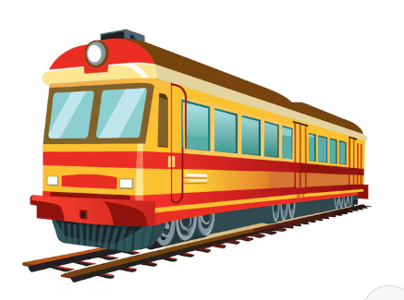
قطار ـــــ قِطارٌ ـــــ أين تسمعون الصوت [ ق ] في الأول، في الوسط أم في الأخير.
اختــتام الحــصة
قراءة/ كتابة
استـماع وتحدث
معــــــــــجم
افتتاح الحصة

Slide 64
أحسنتم، نعم نسمع الصوت [ق] في أول كلمة قطار.
اختــتام الحــصة
قراءة/ كتابة
استـماع وتحدث
معــــــــــجم
افتتاح الحصة

Slide 65
أرى حرف القاف. رددوا: حرف القاف ــــ حرف القاف.
اختــتام الحــصة
قراءة/ كتابة
استـماع وتحدث
معــــــــــجم
افتتاح الحصة
ق

Slide 66
من يمر إلى السبورة ليشير لحرف القاف؟ رددوا: حرف القاف. ما هو الحرف الذي يشبه القاف؟
اختــتام الحــصة
قراءة/ كتابة
استـماع وتحدث
معــــــــــجم
افتتاح الحصة
خ | ح | ج | ث | ت | ب | أ
ص | ش | س | ز | ر | ذ | د
ق | ف | غ | ع | ظ | ط | ض
ي | و | هـ | ن | م | ل | كـ

Slide 67
سنتعرف الآن كتابات حرف القاف ــــ لاحظواـ القاف في بداية الكلمة كما في قِرْدٌ.
اختــتام الحــصة
قراءة/ كتابة
استـماع وتحدث
معــــــــــجم
افتتاح الحصة
قِـرْدٌ
قــ

Slide 68
القاف في وسط الكلمة ــــ كما في نقود.
اختــتام الحــصة
قراءة/ كتابة
استـماع وتحدث
معــــــــــجم
افتتاح الحصة
نُـقودٌ
ــقـــ

Slide 69
القاف في نهاية الكلمة ــــ كما في كلمة إبريقٌ. و كما في كلمة أوراق.
اختــتام الحــصة
قراءة/ كتابة
استـماع وتحدث
معــــــــــجم
افتتاح الحصة
إِبْريـقٌ
ــق
أَوْراقٌ
ق

Slide 70
رددوا: حرف القاف في بداية الكلمة ـــــ حرف القاف في وسط الكلمة ـــــ حرف القاف في نهاية الكلمة.
اختــتام الحــصة
قراءة/ كتابة
استـماع وتحدث
معــــــــــجم
افتتاح الحصة
ق
ــق
ــقــ
قــ

Slide 71


الآن؛ سأكتب على سبورة الكتابة حرف القاف في بداية الكلمة مع الوصف. تابعوا جيدا.
اختــتام الحــصة
قراءة/ كتابة
استـماع وتحدث
معــــــــــجم
افتتاح الحصة
قـــ

Slide 72

الآن اكتبوا على الألواح حرف القاف في بداية الكلمة. ارفعوا ألواحكم .
اختــتام الحــصة
قراءة/ كتابة
استـماع وتحدث
معــــــــــجم
افتتاح الحصة
قـــ

Slide 73
الآن؛ سأكتب على سبورة الكتابة حرف القاف في وسط الكلمة مع الوصف. تابعوا جيدا.
اختــتام الحــصة
قراءة/ كتابة
استـماع وتحدث
معــــــــــجم
افتتاح الحصة
ــقـــ

Slide 74
اكتبوا على الألواح حرف القاف في وسط الكلمة. ارفعوا ألواحكم
اختــتام الحــصة
قراءة/ كتابة
استـماع وتحدث
معــــــــــجم
افتتاح الحصة
ـــقــ

Slide 75
الآن؛ سأكتب على سبورة الكتابة حرف القاف في آخر الكلمة مع الوصف. تابعوا جيدا.
اختــتام الحــصة
قراءة/ كتابة
استـماع وتحدث
معــــــــــجم
افتتاح الحصة
ق

Slide 76

اكتبوا على الألواح حرف القاف في آخر الكلمة. ارفعوا ألواحكم
اختــتام الحــصة
قراءة/ كتابة
استـماع وتحدث
معــــــــــجم
افتتاح الحصة
ق

Slide 77
الآن سنتعلم كيف نقرأ حرف القاف مع الحركات القصيرة والطويلة. تابعوا.
اختــتام الحــصة
قراءة/ كتابة
استـماع وتحدث
معــــــــــجم
افتتاح الحصة
ق

Slide 78




اختــتام الحــصة
قراءة/ كتابة
استـماع وتحدث
معــــــــــجم
افتتاح الحصة
أنا أقرأ وأنتم ترددون بعدي. مع الإشارة بحركات اليد
قَـ
َ
قُـ
ُ
قـ
قِـ
ِ
قْـ
ْ

Slide 79
اختــتام الحــصة
قراءة/ كتابة
استـماع وتحدث
معــــــــــجم
افتتاح الحصة
من يقرأ؟ سأعين 4 منكم للقراءة وأنتم ترددون معهم مع الإشارة بحركات اليد
قَـ
َ
قُـ
ُ
قـ
قِـ
ِ
قْـ
ْ

Slide 80
اختــتام الحــصة
قراءة/ كتابة
استـماع وتحدث
معــــــــــجم
افتتاح الحصة
أنا أقرأ وأنتم ترددون بعدي. مع الإشارة بحركات اليد
قا
ا
قى
ى
قـ
قو
و
قي
ي

Slide 81
اختــتام الحــصة
قراءة/ كتابة
استـماع وتحدث
معــــــــــجم
افتتاح الحصة
من يقرأ؟ سأعين 4 منكم للقراءة وأنتم ترددون معهم مع الإشارة بحركات اليد.
قا
ا
قى
ى
قـ
قو
و
قي
ي

Slide 82
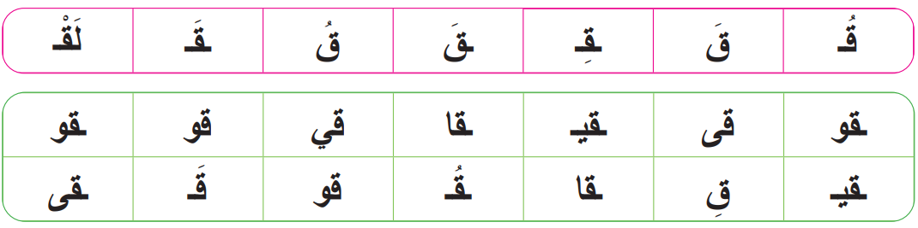
أقرأ. رددوا بعدي.
اختــتام الحــصة
قراءة/ كتابة
استـماع وتحدث
معــــــــــجم
افتتاح الحصة

Slide 83
من يقوم للقراءة؟ (خاص بالفئة د)
اختــتام الحــصة
قراءة/ كتابة
استـماع وتحدث
معــــــــــجم
افتتاح الحصة

Slide 84
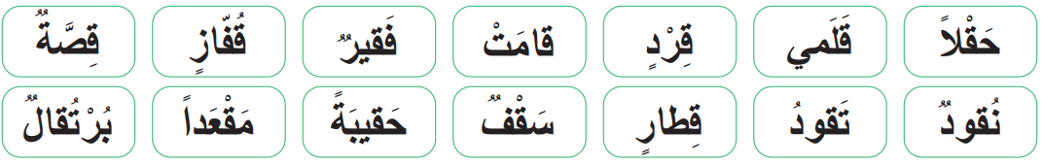
أقرأ. رددوا بعدي
اختــتام الحــصة
قراءة/ كتابة
استـماع وتحدث
معــــــــــجم
افتتاح الحصة

Slide 85
من يقرأ؟ سأعين 4 منكم لقيادة القراءة.
اختــتام الحــصة
قراءة/ كتابة
استـماع وتحدث
معــــــــــجم
افتتاح الحصة

Slide 86
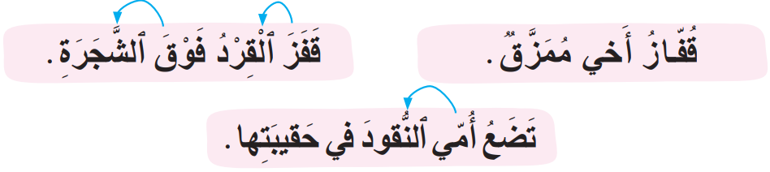
أقرأ الجمل باسترسال. رددوا بعدي
اختــتام الحــصة
قراءة/ كتابة
استـماع وتحدث
معــــــــــجم
افتتاح الحصة

Slide 87
من يقرأ؟ سأعين 3 منكم لقيادة القراءة.
اختــتام الحــصة
قراءة/ كتابة
استـماع وتحدث
معــــــــــجم
افتتاح الحصة

Slide 88
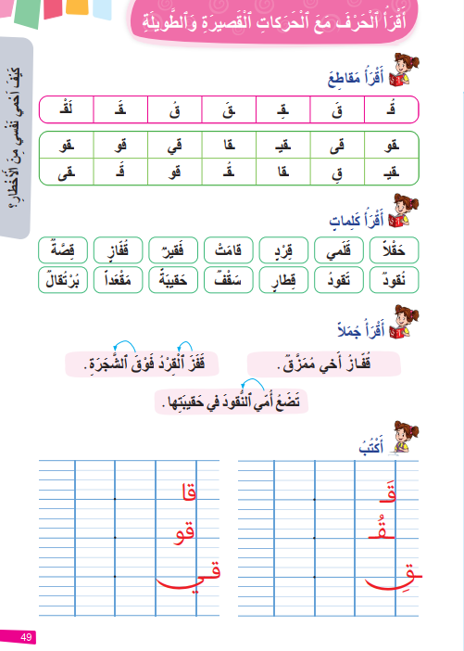

خذوا الكراسة الصفحة 49. اقرؤوا في ثنائيات، سأمر بين الصفوف لمساعدتكم.
اختــتام الحــصة
قراءة/ كتابة
استـماع وتحدث
معــــــــــجم
افتتاح الحصة

Slide 89
وقت النجمة الآن. الفائز بنجمة القراءة بهدوء : ....
اختــتام الحــصة
قراءة/ كتابة
استـماع وتحدث
معــــــــــجم
افتتاح الحصة

Slide 90

قفوا، سنقوم بحركات.
اختــتام الحــصة
قراءة/ كتابة
استـماع وتحدث
معــــــــــجم
افتتاح الحصة

Slide 91
الآن على نفس الصفحة من الكراسة. أكتبوا حرف القاف مع الحركات القصيرة والطويلة.
اختــتام الحــصة
قراءة/ كتابة
استـماع وتحدث
معــــــــــجم
افتتاح الحصة

Slide 92
خذوا دفاتر الكتابة. اكتبوا مقاطع حرف القاف. (يعد الأستاذ النماذج لمتعلميه حسب الحاجة)
سأمر لمساعدتكم.
اختــتام الحــصة
قراءة/ كتابة
استـماع وتحدث
معــــــــــجم
افتتاح الحصة
قُ ــقَــ قـي

Slide 93
وقت النجمة الآن. الفائز بنجمة الكتابة بهدوء هو (هي) .... صفقوا له (لها).
اختــتام الحــصة
قراءة/ كتابة
استـماع وتحدث
معــــــــــجم
افتتاح الحصة

Slide 94
اختــتام الحــصة
5
اختــتام الحــصة
ماذا تعلمتم اليوم؟
واجباتكم المنزلية.

Slide 95

تعلمنا اليوم كلمات جديدة، سنستعملها للحديث عن المحافظة على جسمنا صحتنا من الأخطار. من يذكرني بهذه الكلمات؟
اختــتام الحــصة
قراءة/ كتابة
استـماع وتحدث
معــــــــــجم
افتتاح الحصة

Slide 96


تعلمنا أيضا كيف نقرأ حرف ونكتب حرف القاف. سنملأ سطر القاف رددوا معي. من يقرأ؟ (الفئة د)
اختــتام الحــصة
قراءة/ كتابة
استـماع وتحدث
معــــــــــجم
افتتاح الحصة

Slide 97

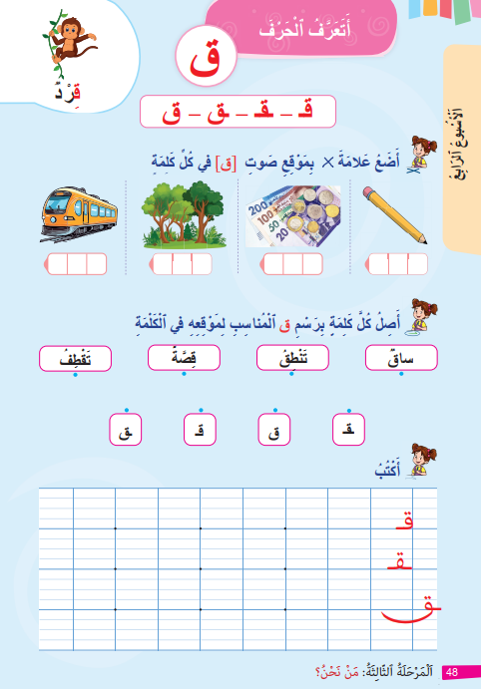
في البيت أنجزوا تمارين حرف القاف ص 48، واقرؤا ص 49. انقلوا أيضا الكلمات ص 49 على دفاتركم.
اختــتام الحــصة
قراءة/ كتابة
استـماع وتحدث
معــــــــــجم
افتتاح الحصة

Slide 98


إلى الحصة القادمة.
اختــتام الحــصة
قراءة/ كتابة
استـماع وتحدث
معــــــــــجم
افتتاح الحصة

Slide 99
بناء على إنجازات المتعلمين خلال الممارسة المستقلة
ما تقديرك لنسبة التحكم في هدف الدرس؟
تسجل النسبة على صفحة اليوم من مذكرة الأستاذ.

